Slide 1
Молодёжный кубок мира
2024–2025
Тур 1

Slide 2
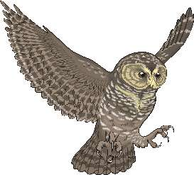
Сайт МКМ
http://student.chgk.info/
Группа ВКонтакте
https://vk.com/mkm_chgk
Оргкомитет
koord@student.chgk.info

Slide 3
Блок 1

Slide 4
Редактор: Дмитрий Балашов (Тольятти)
Редактор благодарит за помощь в работе над вопросами коллег из Дубны́, Жигулевска, Белгорода, Перми, Пскова и Тольятти.
Особая благодарность Наталье Балашовой и Якову Зайдельману.

Slide 5
Вопрос 1

Slide 6
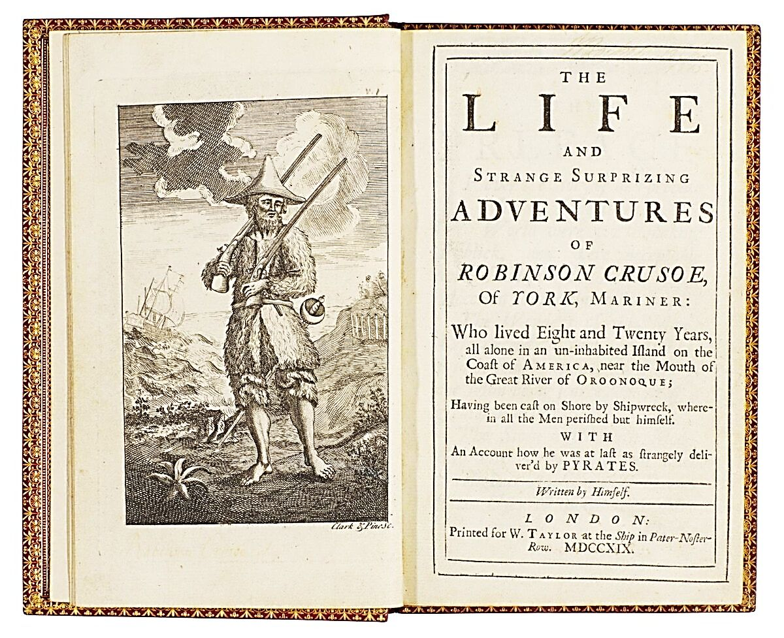
1
Ответ: одиночество

Slide 7
Вопрос 2

Slide 8
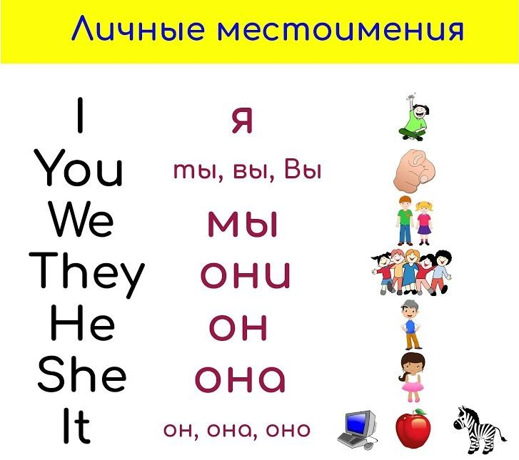
2
Ответ: ю

Slide 9
Вопрос 3

Slide 10
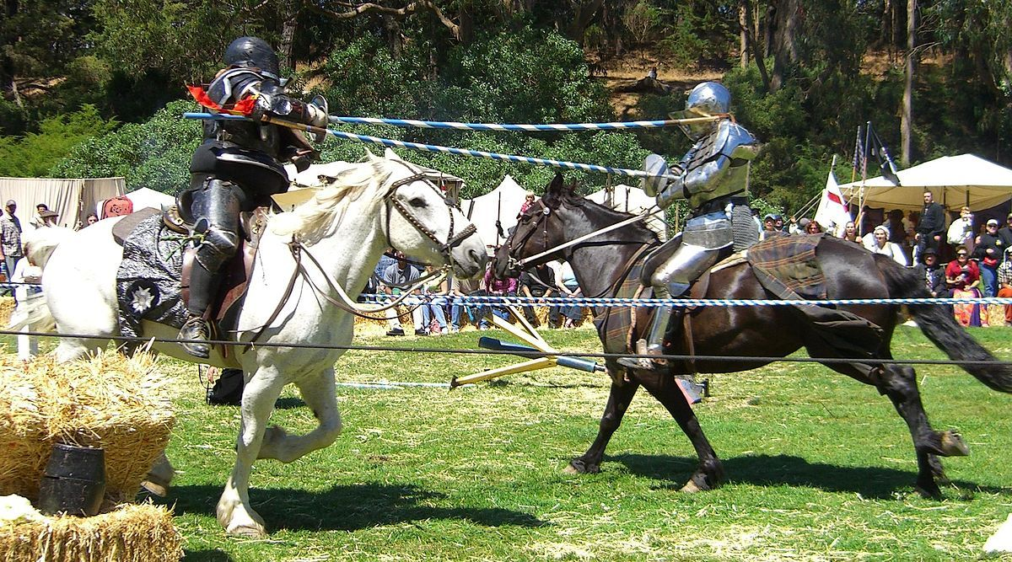
3
Ответ: коня

Slide 11
Вопрос 4

Slide 12
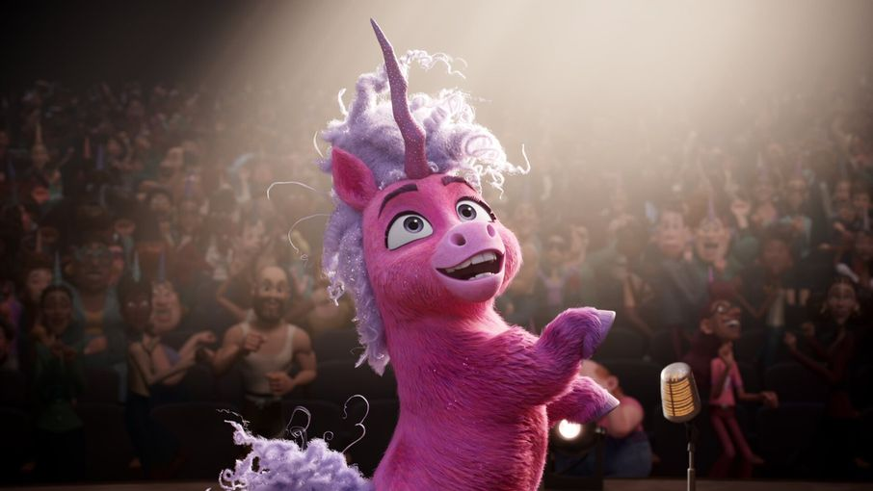
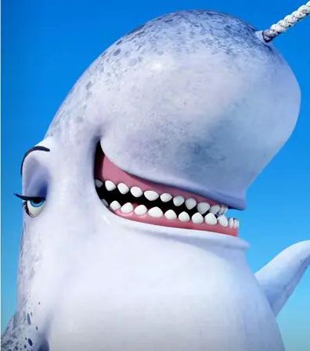
4
Ответ: нарвал

Slide 13
Вопрос 5

Slide 14
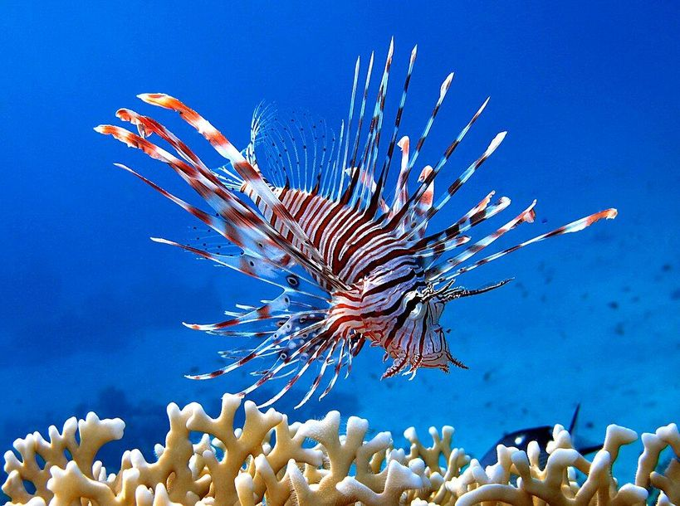
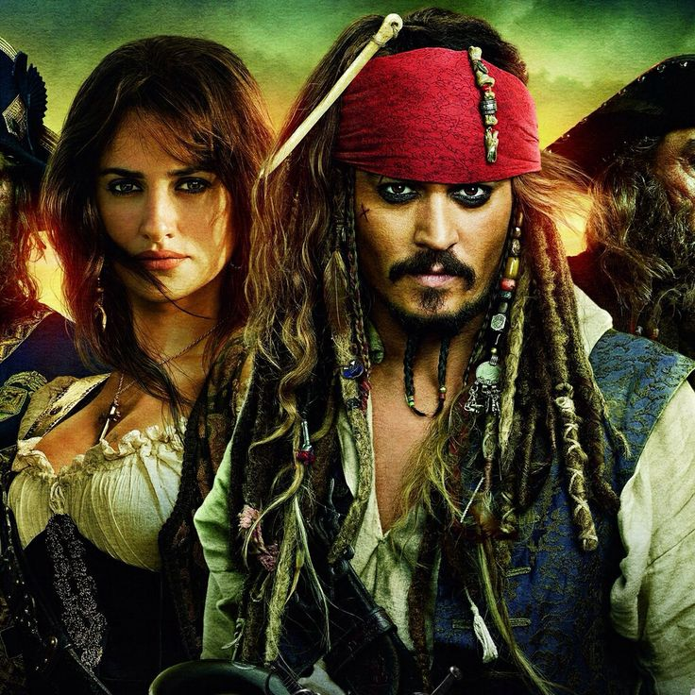
5
Ответ: пираты Карибского моря

Slide 15
Вопрос 6

Slide 16
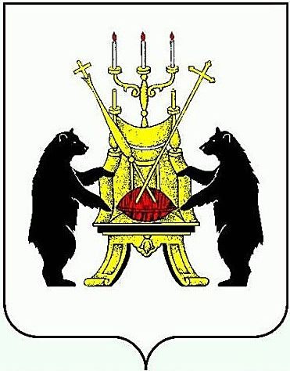

6
Герб Великого Новгорода
с 2010
Ответ: герб
с 2006 по 2010

Slide 17
Вопрос 7

Slide 18
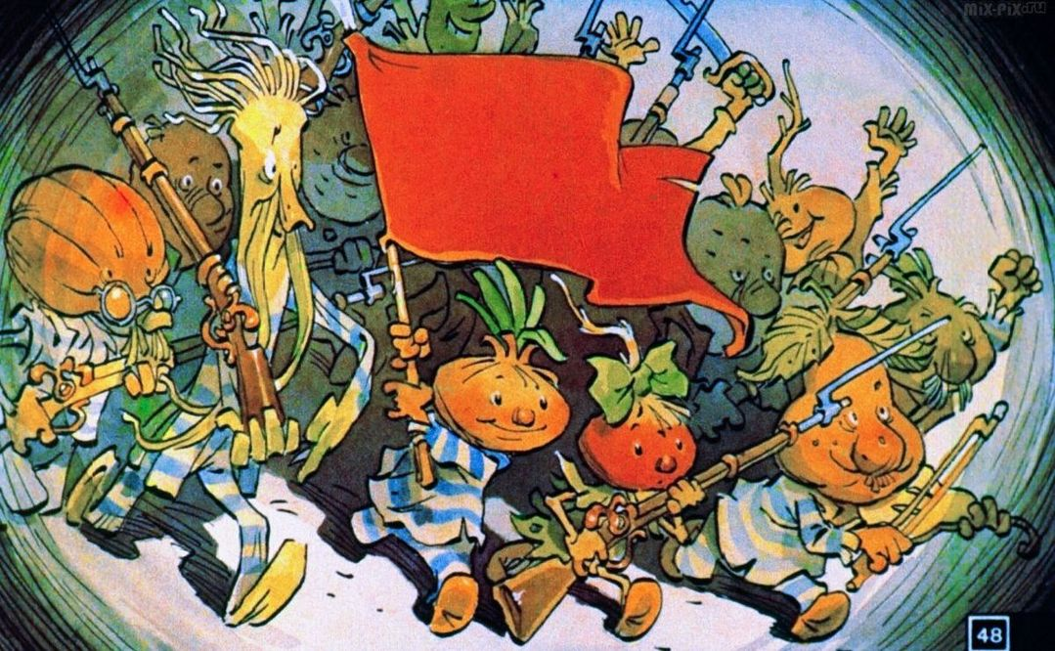
7
Ответ: Чиполлино

Slide 19
Вопрос 8

Slide 20
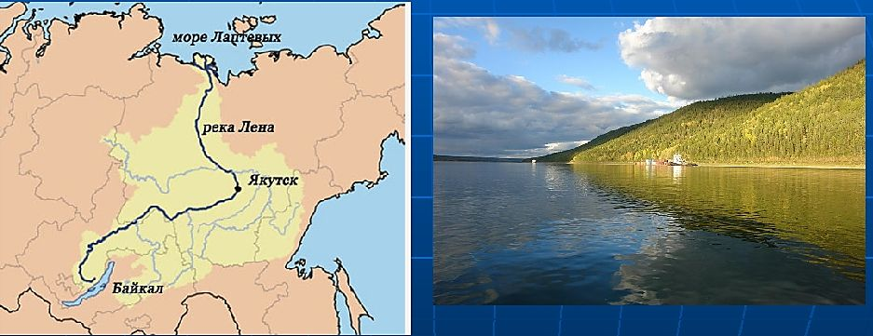
Река Лена
8
Ответ: Ленское

Slide 21
Вопрос 9

Slide 22
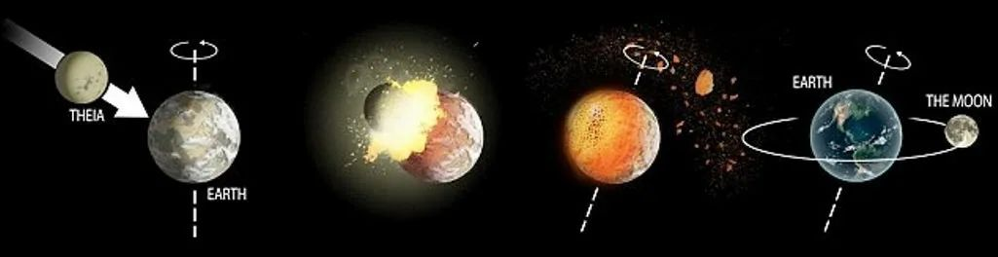
9
Ответ:
Луны

Slide 23
Вопрос 10

Slide 24
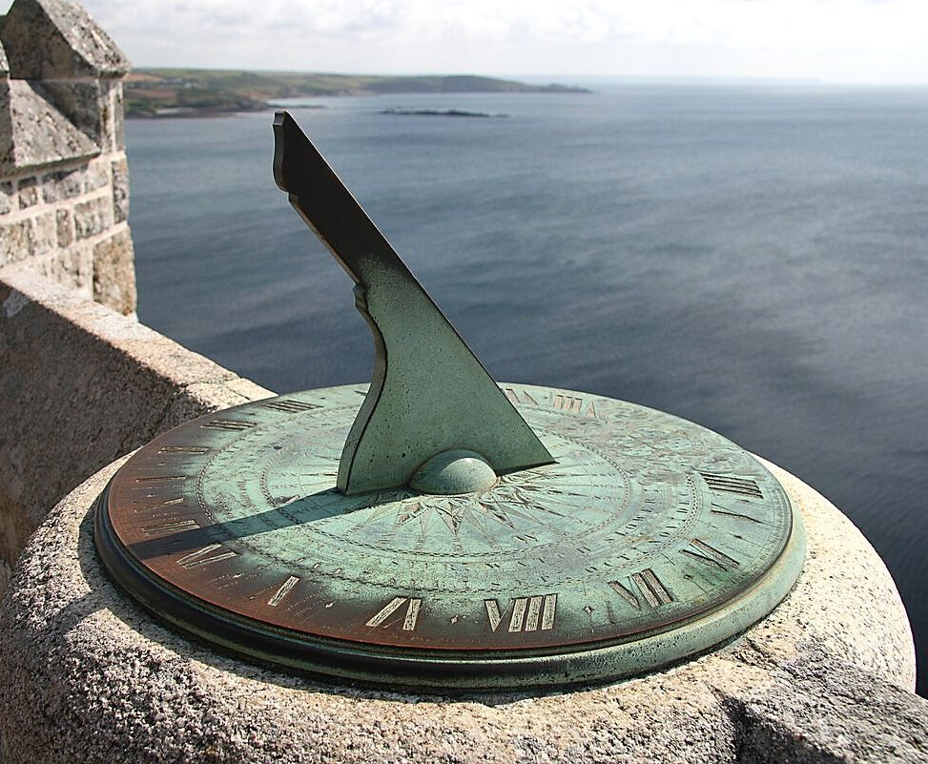
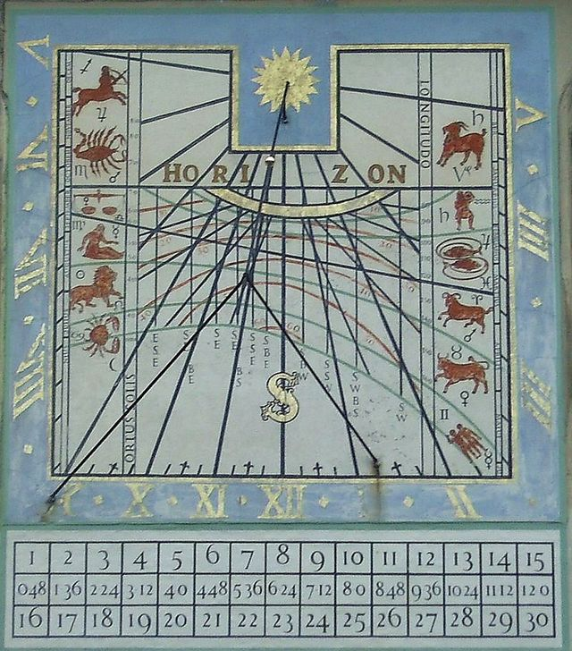
10
Ответ: солнечные часы

Slide 25
Вопрос 11

Slide 26
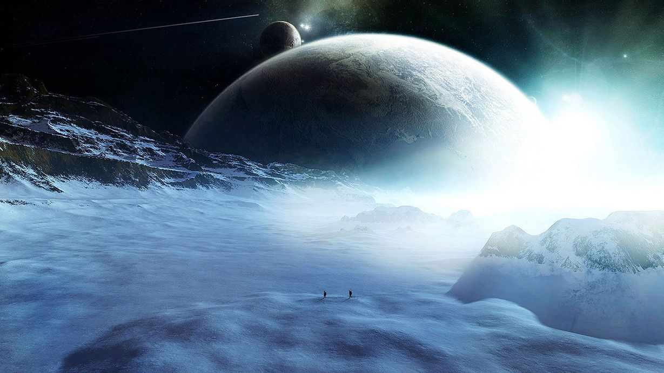
11
Ответ: снег

Slide 27
Вопрос 12

Slide 28
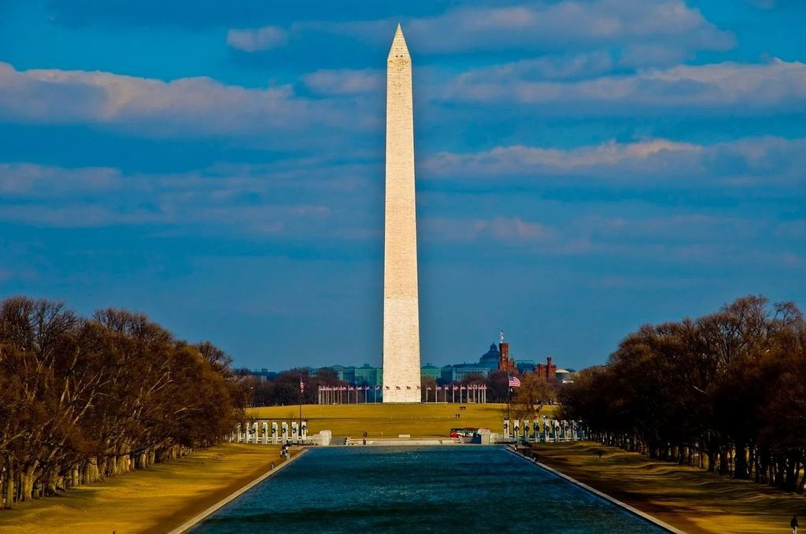
12
Ответ: отец, прапрадед

Slide 29
ПЕРЕРЫВ

Slide 30
Блок 2

Slide 31
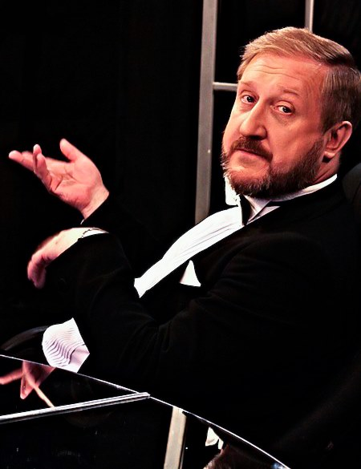
Редактор блока
Леонид Климович
благодарит
родных и любимых тестеров
и отдельно
Якова Зайдельмана

Slide 32
Вопрос 13

Slide 33
13
Могли погибнуть ты и я,
Но, к счастью, есть на свете
У нас могучие друзья,
Которым имя – дети.
Могли погибнуть ты и я,
Но, к счастью, есть на свете
У нас могучие друзья,
Которым имя – дети.
Ответ: дети

Slide 34
Вопрос 14

Slide 35
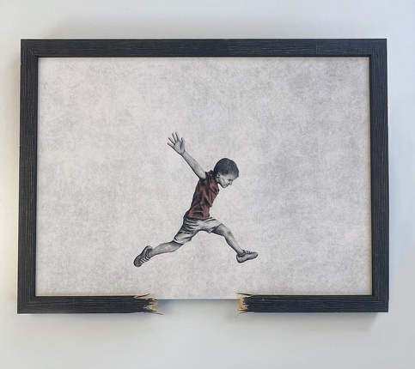
14
Ответ: рамки

Slide 36
Вопрос 15

Slide 37
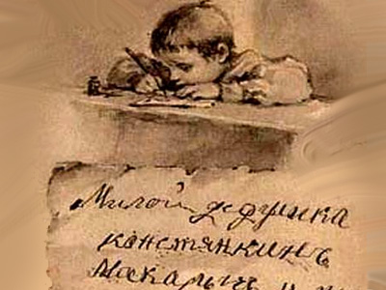
15
Ответ:
на деревню
дедушке

Slide 38
Вопрос 16

Slide 39
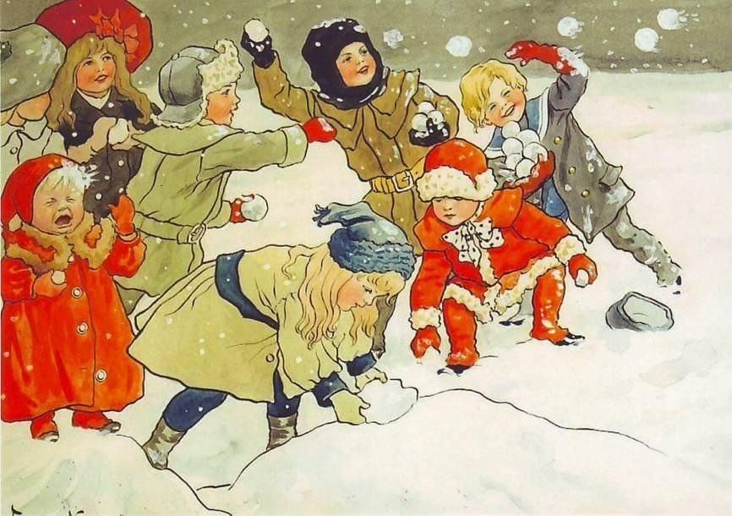
16
Ответ:
снежок

Slide 40
Вопрос 17

Slide 41
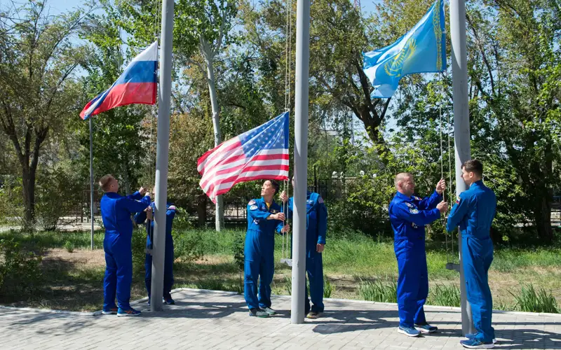
17
Ответ: Казахстан

Slide 42
Вопрос 18

Slide 43
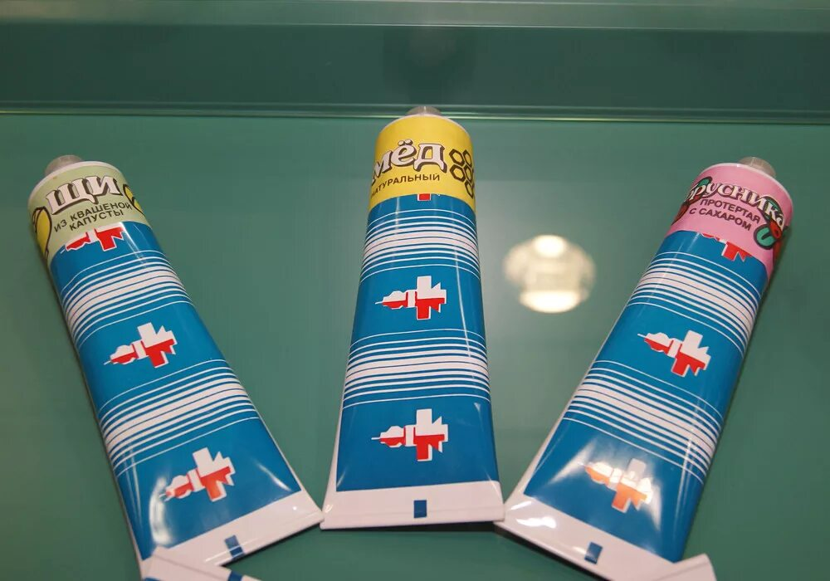
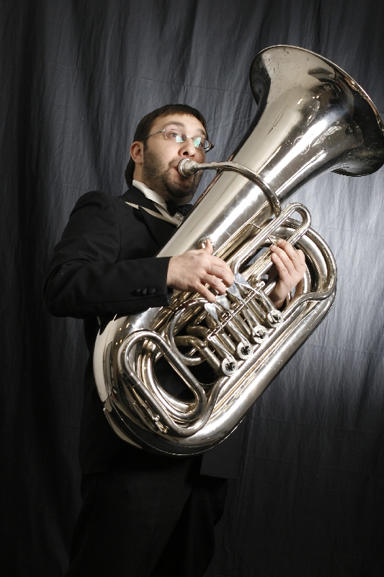
18
Ответ: тюбики / тубы

Slide 44
Вопрос 19

Slide 45
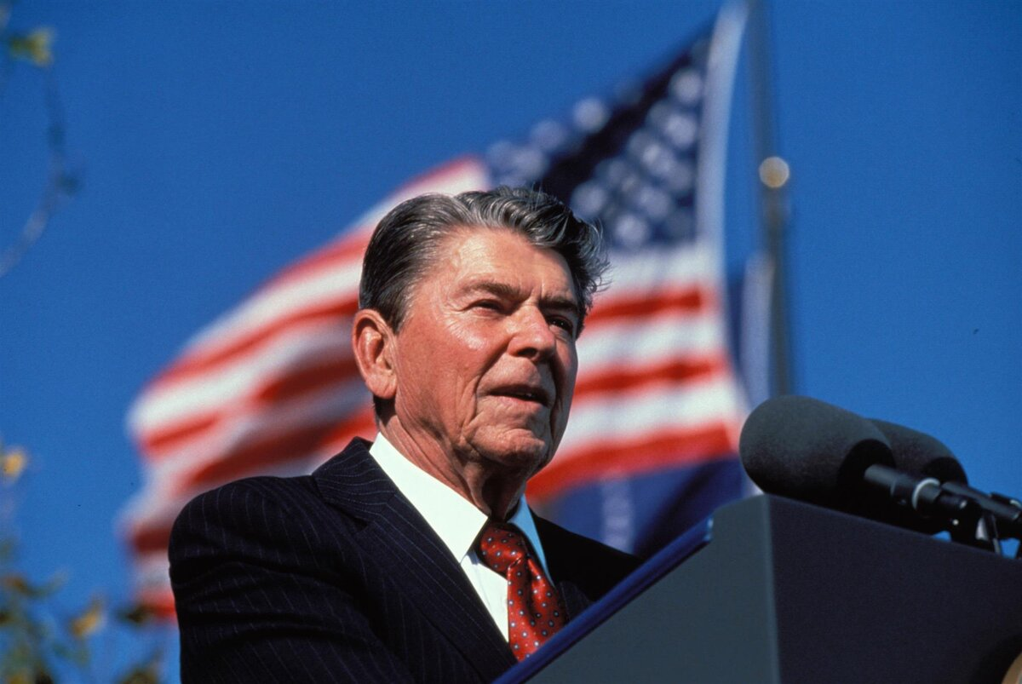
19
Ответ: Рейган

Slide 46
Вопрос 20

Slide 47
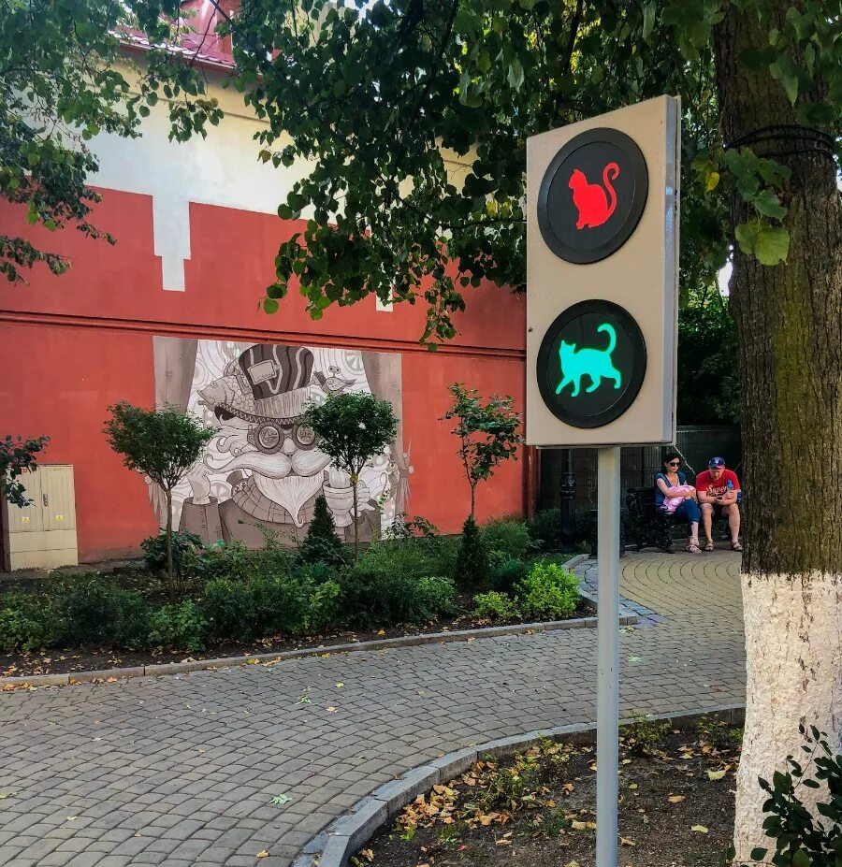
20
Ответ: красный

Slide 48
Вопрос 21

Slide 49
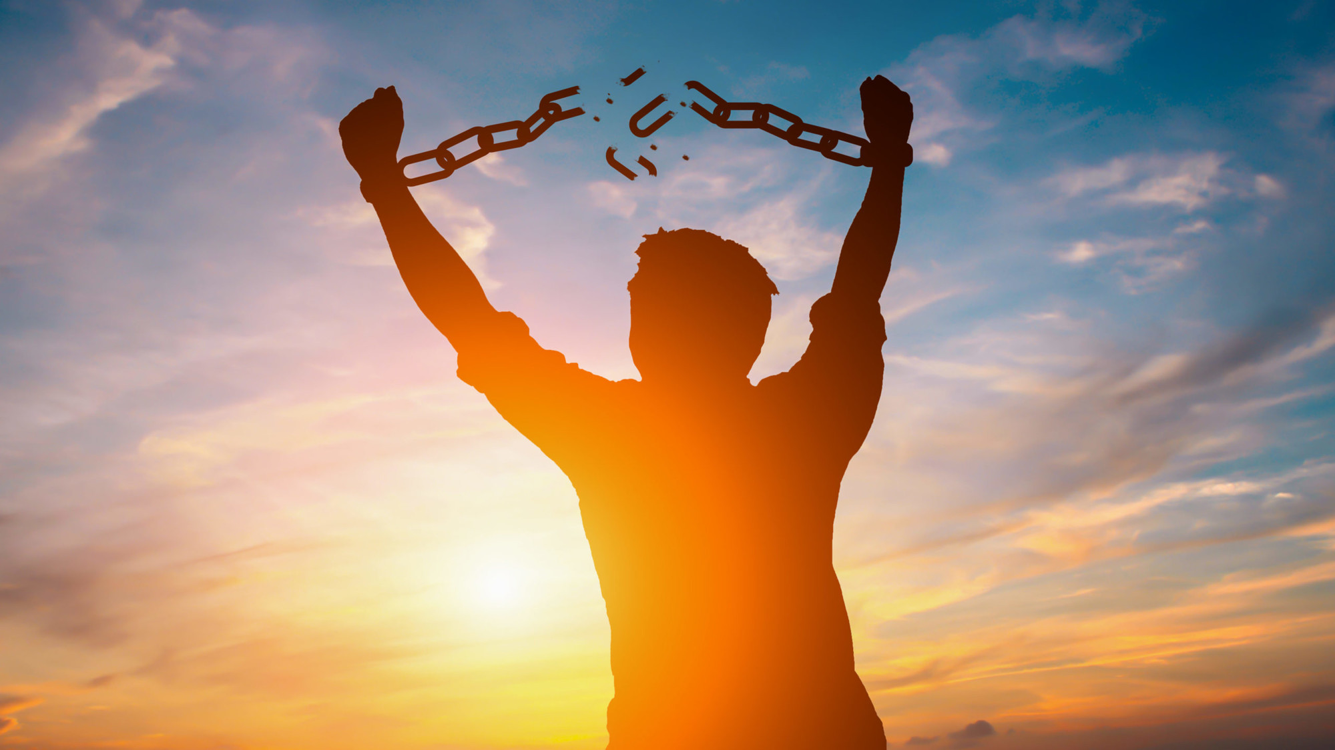
21
Ответ: свобода

Slide 50
Вопрос 22

Slide 51
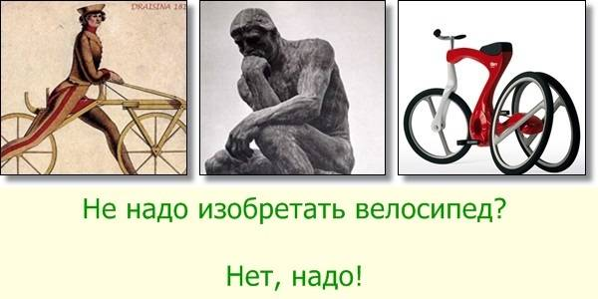
22
Ответ: велосипед

Slide 52
Вопрос 23

Slide 53
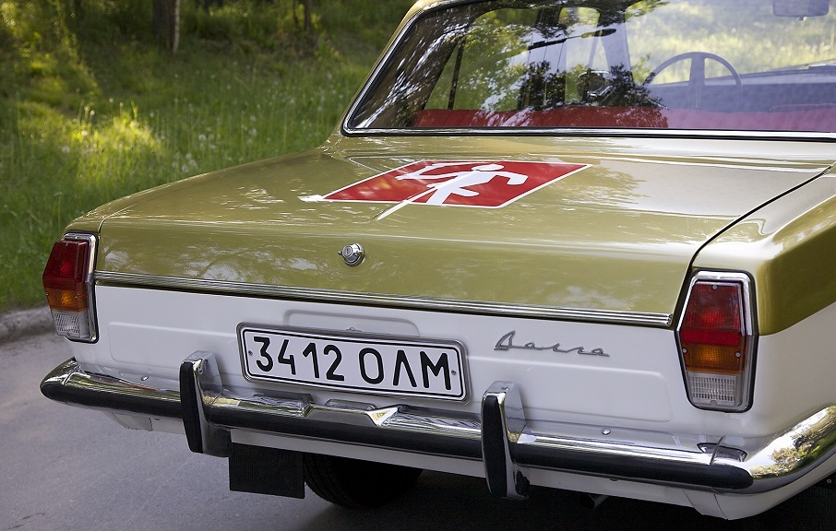

23
Ответ: 1980

Slide 54
Вопрос 24

Slide 55
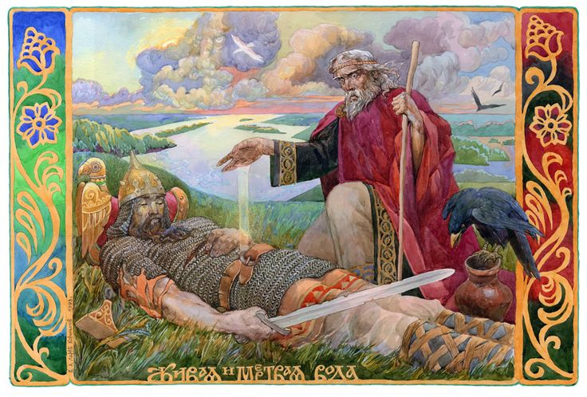
24
Ответ:
вода

Slide 56
Игра окончена
Спасибо за игру!

